Slide 1
Comandos digitales digitalwrite()

Slide 2
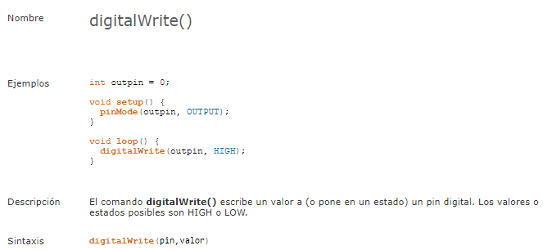
Digitalwrite
El comando digitalWrite() escribe un valor a (o pone en un estado) un pin digital. Los valores o estados posibles son HIGH o LOW.
Función digitalWrite(pin, value)
Introduce un nivel alto (HIGH) o bajo (LOW) en el pin digital especificado. De nuevo, el pin puede ser especificado con una variable o una constante 0-13.

Slide 3
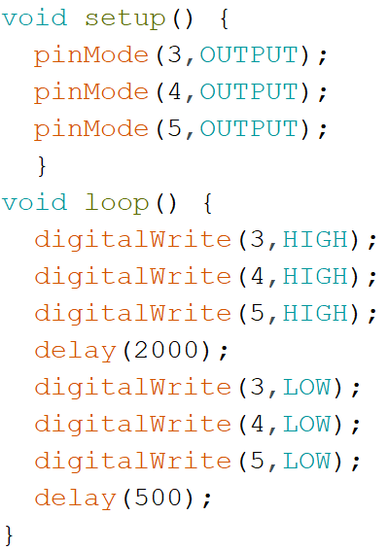
EJERCICIO
Encender todos los pines 3, 4 y 5 por 2 segundos y apagarlos por 0.5 segundos

